Slide 1
10042: Smith Numbers
★★★☆☆
題組：Problem Set Archive with Online Judge
題號：10042: Smith Numbers
解題者：陳健民
解題日期：2017年5月9日
題意：給定一正整數n (n < 10⁹)，找出大於n的第一個Smith Number。
Smith Number : 當一正整數的質數因數分解出的所有因數各位相加 等於 該正整數的各位相加，該數即為Smith Number (質數被排除在外)。

Slide 2
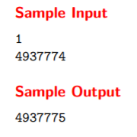
題意範例：

Slide 3
題意範例：
4937775 =
3 ． 5 ． 5 ． 65837
3 + 5 + 5 + 6 + 5 + 8 + 3 + 7 = 42

Slide 4
題意範例：
4937775 =
3 ． 5 ． 5 ． 65837
3 + 5 + 5 + 6 + 5 + 8 + 3 + 7 = 42
4 + 9 + 3 + 7 + 7 + 7 + 5 = 42

Slide 5
解法：由輸入的正整數n+1開始向上找，先判斷是否為質數，如果是就跳過，如果不是就進行質因數分解，再來直接判斷因數各位相加是否等於該數各數相加。

Slide 6
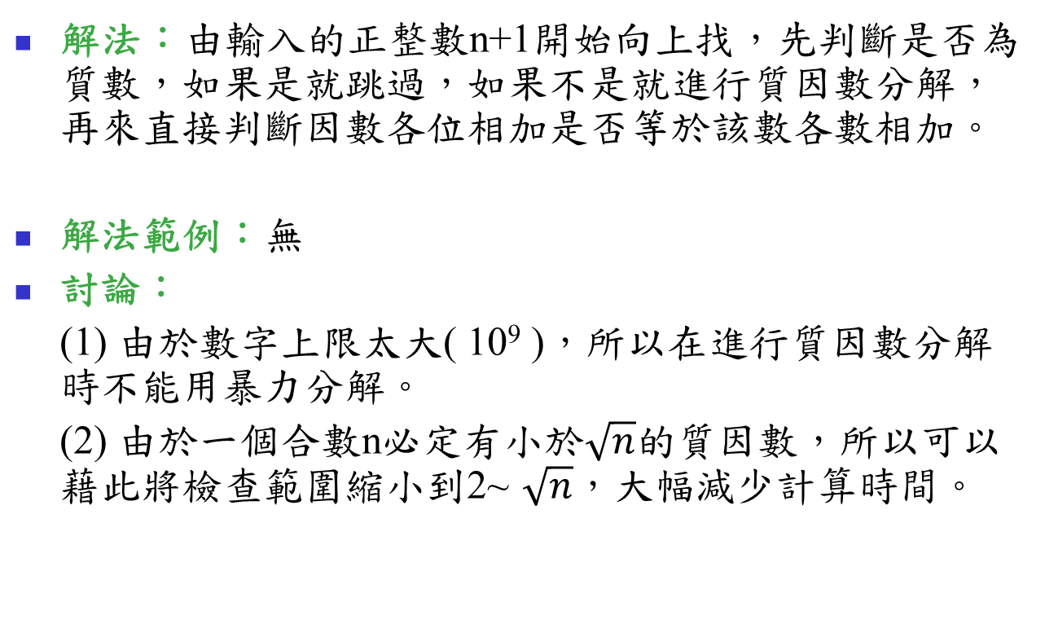
解法：由輸入的正整數n+1開始向上找，先判斷是否為質數，如果是就跳過，如果不是就進行質因數分解，再來直接判斷因數各位相加是否等於該數各數相加。
解法範例：無
討論：
(1) 由於數字上限太大( 10⁹ )，所以在進行質因數分解時不能用暴力分解。
(2) 由於一個合數n必定有小於$\sqrt{n}的$質因數，所以可以藉此將檢查範圍縮小到2~ $\sqrt{n}$，大幅減少計算時間。

